Slide 1
해외 홈가든 업그레이드UI
안명선

Slide 2
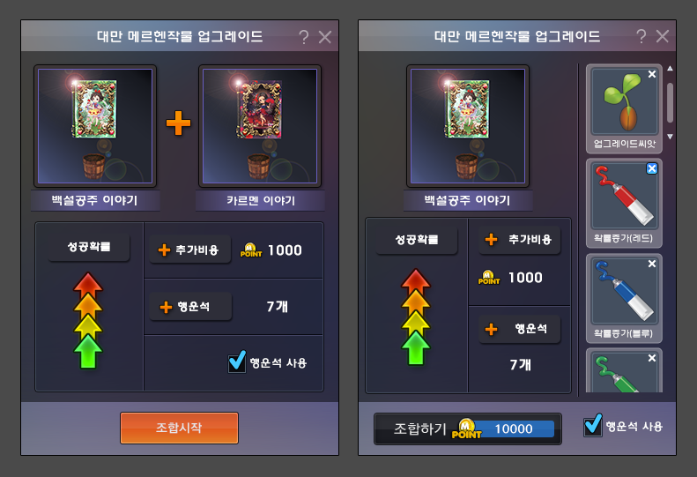
해외 홈가든 업그레이드 UI
확률 공개를 한 한국과 달리 해외에서는 홈가든 업그레이드 시 확률 공개를 하지 않고 아래와 같이 기존 홈가든 업그레이드 UI를 사용한다.
아래와 같이 탄생석/행성석/갤럭시 작물을 업그레이드 할 때 사용하는 UI 와 메르헨/페이블/메모리즈 작물을 업그레이드 할 때 UI가 서로 다르다.
탄생석/행성석/갤럭시 작물 업그레이드 UI
메르헨/페이블/메모리즈 작물 업그레이드 UI

Slide 3
해외 홈가든 업그레이드 UI
탄생석, 행성석, 갤럭시 작물의 경우 MstarHomeGardenning테이블의 PlanetData 시트에서 각 달에 해당하는 TreeID의 작물을 업그레이드 시킬 때, MstarHomeGardenning테이블의 PlanetData 시트에서 각 달의 SeedID의 씨앗을 업그레이드 재료로 사용할 때, 행운석을 사용 했을 때, 화살표가 한칸씩 올라간다.
메르헨/페이블 작물의 경우 MstarHomeGardenning테이블의 CropsUpGradeProbability 시트에서 각 달에 해당하는 TreeID의 작물을 업그레이드 시킬 때, MstarHomeGardenning테이블의 CropsUpGradeProbability 시트에서 각 달의 SeedID의 씨앗을 업그레이드 재료로 사용할 때, 행운석을 사용 했을 때, 화살표가 한칸 씩 올라간다.
메모리즈 작물의 경우 필요한 재료를 모두 모았을 때 화살표가 한칸만 채워지고, 기억의 물약을 썼을 때 화살표가 2칸 채워지며, 아련한 기억의 물약을 썼을 때 화살표가 모두 채워진다.
기본
확률 상승 조건 중
1개를 충족시켰을 때
확률 상승 조건 중
2개를 충족시켰을 때
확률 상승 조건
모두를 충족시켰을 때

